Slide 1
Efecto de la Reduccion de sal/sodio en la población
Congreso Multidisciplinario Internacional sobre Tabaquismo y
Enfermedades No Transmisibles
Ciudad de Panamá, 21 al 23 de noviembre de 2018
Dr. Eduardo Bianco
Uruguay

Slide 2
Puntos a abordar
Sal y Sodio.
Breve historia del consumo de sal
Relación sal , HTA y enfermedades CV.
Relación de sal con otras enfermedades
Efectos de disminución de sal sobre salud
Controversia actual sobre nivel de reducción .
Conclusiones

Slide 3
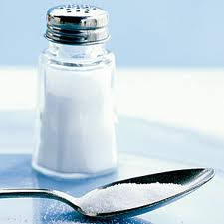
Definamos…
Una sal es un producto típico de una reacción química entre una base y un ácido , donde la base proporciona el catión (Na+) , y el ácido el anión (Cl-) .
Que es la sal?
Cloruro de sodio

Slide 4
Sal de Sodio
Sal =
Cloruro de Sodio (NaCl) : 40% de sodio y 60% de cloruro.
Principal forma de consumo de sodio en humanos.
Formas no clorhídricas: bicarbonato de sodio, glutamato monosódico.
Uso: cocinar, condimentar y conservar alimentos.
Equivalencia: 2.5g de sal = 1 g de sodio
Granos de sal en Microscopio electrónico
Estructura cristalina del Cloruro de Sodio

Slide 5
Que es el sodio?
Humphrey Davy
1778 – 1829
Descubierto por Humphry Davy in 1807.
Principal catión del líquido extracelular (LEC)
95 % del contenido total de sodio en LEC .
Uno de los 3 iones mas importantes junto a K y Cl
Determinante :
    osmótico de volumen de LEC , volumen plasmático y PA.
    potencial de membrana celular y transporte activo de moléculas.
Concentración intracelular de sodio inferior al 10 % de LEC (proceso activo dependiente de energía, gradiente).

Slide 6
Metabolismo del sodio
Fuente: casi exclusivamente de los alimentos.
Absorción: rápida, intestino por trasporte activo.
Eliminación: renal, excepto en situaciones de hipersudoración o diarrea
Riñón: principal regulador de sodio plasmático. Control hormonal estrecho: sistema renina-angiotensina-aldosterona.
capacidad de sobrevivir a consumos extremos de sodio 1 :
desde <200 mg (10 mmol) / día ---- indios Yanomami (Brasil)
a > 10,300 mg (450 mmol) / día ---- norte de Japón.
En máxima adaptación:
cantidad mínima para cubrir pérdidas: 8 mEq/24 h (= 0,181 g de sodio/día) 2
Institute of Medicine (U.S.). National Academies Press, Washington, DC 2005.
Am J Clin Nutr. 1972;25(2):231.

Slide 7
Breve historia de la sal
Período de caza/recolección:
dieta : 50% carne y 50% de hierbas. Carne: alimento principal, mayor aporte de sal
Ingesta de sal en tiempos paleolíticos fue inferior a 1 g / día.
Período agrícola:
crecimiento de población e introducción de agricultura,
ingesta de carne disminuyó y de verduras aumentó ( un 90%).
      comienzan a complementar su dieta con sal.
Primeras evidencias de procesamiento de la sal : hace unos 6.000 años.
Rumania: hervían agua de manantial para extraerla .
Shanxi, China, extracción de sal de superficie del Lago Xiechi, 6000 a. C.
Sal como conservante de alimentos:
5.000 años: chinos, conservan alimentos durante el invierno
Electrolyte Blood Press 12:7-18, 2014
Salt, Diet and Health: Neptune’s Poisoned Chalice; The origin of High Blood Pressure, Cambridge University Press, 1998, p233
3. Encyclopædia Britannica Inc., 2012

Slide 8
Breve historia de la sal
Mundo occidental:
1.000 años: ingesta 5 g / día. (1)
Imperio Romano:
Salario (salarium)
carreteras (Vía Salaria desde salinas de Ostia a Roma). (2)
Expansión de civilización:
Sal : pico máximo de ingesta en siglo XIX, producto más gravado en el mundo. 3
Invención de refrigerador: deja de ser necesaria como conservante , y consumo disminuye.
Reciente aumento de alimentos procesados (​​altamente salados): ingesta de sal aumentó a niveles similares a siglo XIX (aprox. 9 a 12 g / día) en mayoría de países. 4
1. Roberts WC: High salt intake, its origins, its economic impact, and its effect on blood pressure. Am J Cardiol 88:1338-1346, 2001
2. A brief history of salt. Time Magazine, 1982
3. Prog CV dis 52:363-382, 2010
4. BMJ 297:319-328, 1988

Slide 9
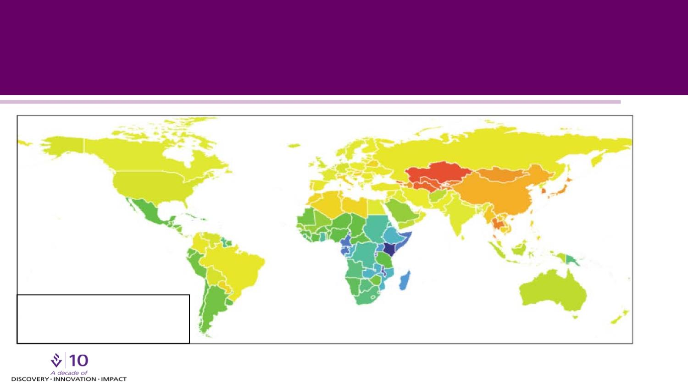
Consumo de sal a nivel mundial
10.0 gr/dia
12.5 gr/dia
7.5 gr/dia
Meta OMS
5 gr/dia max.
Average Global Consumption 10.2 gr/dia
Powles J et al. BMJ Open 2013;3:e003733
Notes:
Prospective Studies Collaboration. Age-specific relevance of usual blood pressure to vascular mortality: a meta-analysis of individual data for one million adults in 61 prospective studies. Lancet. 2002;360:1903-1913.

Slide 10
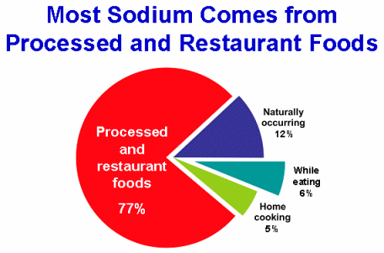
De donde obtenemos la sal/sodio?
La mayoría, de alimentos procesados
La sal proporciona aproximadamente el 90 % del sodio en la dieta .
Comida en restaurantes
Alimentos empaquetados
Journal of the American College of Nutrition. 1991 Aug;10(4):383-393.
Notes:
More than 75% of consumed sodium comes from processed foods. Sodium is just about everywhere and found in a wide variety of foods. It’s spread out in the food supply so much that even the top 10 sources of sodium make up less than half - around 44% - of sodium intakes.
Many people think that cutting back the ‘salt shaker’ at the table is enough to reduce their sodium levels – but it is not. Only 6% of the sodium you consume comes from the salt shaker. While it is important for us, as consumers, to cut back on the salt we add to things, we need more lower-sodium options when we are at the store.
El sodio corporal procede, casi exclusivamente, de los alimentos.
Los alimentos no procesados son, habitualmente, pobres en sodio.
la ingesta de sodio supera con creces las recomendaciones saludables (5-6 g de ClNa/24 h) debido al boom actual en el procesado industrial de los alimentos que está dando lugar a un repunte en el consumo de sal, en muchas ocasiones superior al de la era prefrigorífica en los países industrializados.
la sal añadida (en la mesa, o durante el cocinado)= 15%
contenido de sodio de los alimentos= 10%
sal añadida en alimentos procesados= 75%

Slide 11
HIPERTENSION ARTERIAL
HTA : principal causa de muerte a nivel mundial.
Enfermedades relacionadas con HTA : (1)
- Enfermedad Coronaria (EC)
- ACV
- Insuficiencia Cardiaca
- Enfermedad Renal Crónica
47 % de EC y 54 % de ACV atribuidos a HTA (2).
Cifras de PA – múltiples factores:
genéticos
ambientales (ej, dieta, peso),
fisiológicos (ej, edad) y
clínicos (p. ej., disfunción renal).
Dieta ( incluida ingesta de sodio) uno de los pocos determinantes modificables
1. Lancet. 2008;371(9623):1513.
2. Lancet. 2002;360(9349):1903.

Slide 12
HIPERTENSION ARTERIAL y daño cv
Riesgo aumenta progresivamente con edad:
- en todo el rango de PA (no hipertensos e hipertensos)
ACV
Age at risk
Enf Coron
Age at risk
256
256
80–89 y
80–89 y
128
128
70–79 y
70–79 y
64
64
60–69 y
60–69 y
32
32
50–59 y
Mortality*
50–59 y
16
16
40–49 y
8
8
4
4
2
2
1
1
0
120 140 160 180
0
120 140 160 180
Usual SBP (mmHg)
Usual SBP (mmHg)
Lancet. 2008;371(9623):1513.
Lewington et al. Lancet 2002;360:1903–13
Notes:
These data are taken from a meta-analysis of 61 prospective observational studies on deaths from vascular disease among subjects without vascular disease at baseline. The results demonstrated that the relationship of stroke mortality (left panel) and ischemic heart disease (IHD) mortality (right panel) to usual BP is strong and direct at all ages.
As highlighted on the following slide, each difference of 20 mmHg in usual SBP is associated with a two-fold difference in the risk of stroke mortality and IHD mortality (between ages 40–69 years). The annual absolute difference in risk is greater in old age.
Reference
Lewington S, et al. Age-specific relevance of usual blood pressure to vascular mortality: a meta-analysis of individual data for one million adults in 61 prospective studies. Lancet 2002;360:1903–13.
Prospective Studies Collaboration. Age-specific relevance of usual blood pressure to vascular mortality: a meta-analysis of individual data for one million adults in 61 prospective studies. Lancet. 2002;360:1903-1913.

Slide 13
RELACION sal Y presión arterial.
Primera sospecha: médico chino (2698-2598 aC ) “…si se toman grandes cantidades de sal , el pulso se pondrá rígido o se endurecerá”.
Primer estudio relaciona consumo de sal y aumento de PA -1904 ( Ambard y Beaujard) 1
1948- Kempner : dietas de arroz y fruta para tratamiento de HTA (500 pacientes hipertensos) Resultados: mejoraron PA, disminuyeron tamaño corazón, revirtieron ondas T negativas en ECG y mejoraron retinopatía hipertensiva. Dieta de arroz no tuvo una aceptación: insípida. 2
Principios de 80’s. Primer estudio controlado doble ciego sobre restricción moderada de sal (MacGregor ) . Concluye: restricción moderada de sodio para manejo de HTA. 3
1. Arch Gen Med 1:520-533, 1904
2. Arch Cardiovasc Dis 106:324-332, 2013
3. Br. J. clin. Pharmac. (1986), 21, 123S-128S

Slide 14
evidencia que apoya que ingesta de Na + aumenta riesgo de ecv
Estudios en animales
↑ Na -> ↑ PA en muchas especies, incluyendo primates
Estudios observacionales en humanos
  ↑PA -> ↑Enfermedades Cardiovasculares (ECV)
  ↑ Na -> ↑PA en estudios transversales, multi-poblacionales.
  ↑ Na -> ↑PA en estudios de migracion
  ↑ Na -> ↑ECV en mayoría de las muestras
Ensayos de intervención (corto plazo)
  Tratamiento para↓PA -> ↓ECV
  ↓Na consumo -> ↓PA en meta-analisis
  ↓Na consumo -> ↓ ECV en mayoría de las muestras
Intervenciones poblacionales
    ↓ Na consumo asociado con ↓ ECV mortalidad en Japon, Finlandia, U.K.
Evidencia que apoyan:
- estudios en animales
- estudios migratorios
- estudios ecológicos
- estudios observacionales
- ensayos clínicos (más de 100)
- metanálisis de ensayos
- estudios genéticos, etc.
Hypertension 2006;47:296
Lancet, 2002
J Hum Hypertension 2009;23:363
Circulation 2011;123:1138
Circulation 2012;126

Slide 15
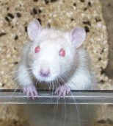
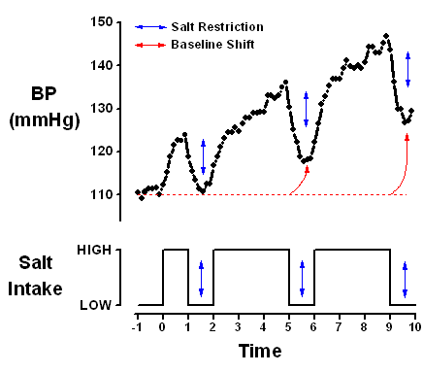
Estudios en animales sugieren :
consumo excesivo puede causar aumento lento y progresivo de PA.
Con el tiempo, la restricción de sal puede no restaurar PA a niveles previos.
Restricción aguda de sal puede subestimar efectos acumulados de exposición crónica .
Ratas
Cerdos
Ratones
Perros
Conejos
Pollos
Babuinos
Chimpancés
Monos verdes
Monos araña
PA
Consumo
sal
Van Vliet et al, 2006
Notes:
Slide 19
Studies in regular outbred rats and Dahl salt-sensitive rats suggest that long-term exposure to excess salt intake leads to a slow, progressive, and irreversible elevation of BP (In the figure, this is represented by the slow upward trend in BP while on a high salt intake, a response that is distinct from the initial rapid increase in BP at the onset of a high salt intake). In these experiments, acute salt restriction reduced BP, but with increasing exposure to excess salt intake, salt restriction could not return BP to the original low levels occurring in rats maintained on a low salt diet. Thus, such data illustrate that the BP response to acute salt restriction may underestimate whether, or to what extent, an individual has been affected by excess salt intake up to that point.
The data in the graph represents the mean response of 5 Dahl-S rats to manipulation of their salt intake as described in: Van Vliet BN, Chafe LL, Halfyard S, Leonard AM. Distinct rapid and slow phases of salt-induced hypertension in Dahl salt-sensitive rats. J Hypertension 24:1599-1606, 2006. The and other related data are discussed at length in a review: Van Vliet BN, Montani J-P. The Time Course of Salt-Induced Hypertension and Why it Matters. Int J Obesity 2008 Dec; 32 (Suppl 6): S35 – S47.

Slide 16
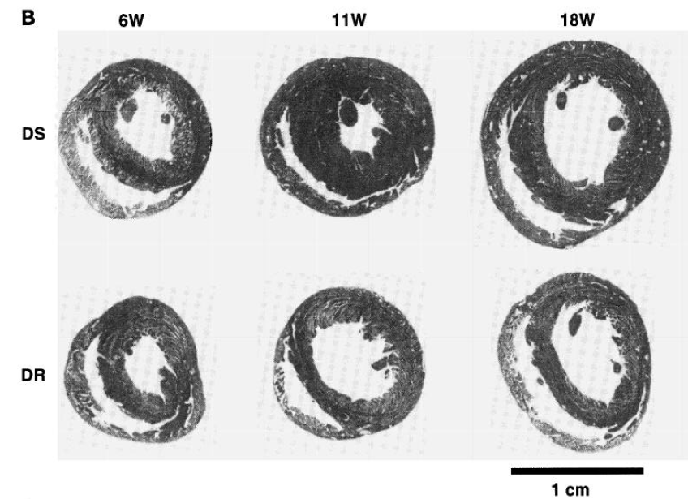
La ingesta excesiva de sal aumenta la morbilidad y la mortalidad en los animales
Morbilidades
hipertrofia cardiaca
hipertrofia vascular
rigidez vascular
daño renal
hiperlipidemia
resistencia a la insulina
Mortalidad
encefalopatía hipertensiva
ACV
insuficiencia cardiaca
muerte prematura
Efecto progresivo (de izquierda a derecha) de la exposición a la sal en la HVI en ratas sensibles a la sal (SS, fila superior) frente a la sal (SR, fila inferior).
From Inoko Am J Physiol. 1994;267:H2471-82.
Notes:
Slide 20
In regular outbred rats, long term increases in dietary salt intake lead to a dose-dependent reduction of life span (Meneely and Ball, 1958). In other rat models, excess dietary salt intake has been associated with a number of different forms of cardiovascular mortality, from stroke to heart failure (see Penner et al, 2007 for specific references). In the Dahl strain of rats, salt induced hypertension is associated with progressive renal lesions and rapid death, in some cases within several weeks.
Excess dietary salt intake has also been associated with various forms of “hypertensive target organ damage” in animal models, from cardiac hypertrophy to severe renal lesions (see Penner et al, 2007, for specific references). In addition, excess salt intake has also been found to be able to provoke a number of other changes that have generally been associated with hypertension or metabolic syndrome, such as insulin resistance (Ogihara et al, 2003), hyperlipidemia (e.g. Meneely and Ball, 1958), and vascular stiffening (Varagic et al, 2008).
References Cited.
Meneely GR, Ball CO. Experimental epidemiology of chronic sodium chloride toxicity and the protective effect of potassium chloride. Am J Med. 1958 Nov;25(5):713-25.
Ogihara T, Asano T, Fujita T. Contribution of salt intake to insulin resistance associated with hypertension. Life Sci. 2003 Jun 20;73(5):509-23.
Penner SB, Campbell NR, Chockalingam A, Zarnke K, Van Vliet B. Dietary sodium and cardiovascular outcomes: a rational approach. Can J Cardiol. 2007 May 15;23(7):567-72.
Varagic J, Frohlich ED, Susic D, Ahn J, Matavelli L, López B, Díez J. AT1 receptor antagonism attenuates target organ effects of excess salt in SHRs without affecting pressure. Am J Physiol Heart Circ Physiol. 2008 Feb;294(2):H853-8.

Slide 17
Estudios epidemiologicos

Slide 18

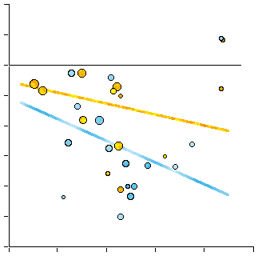
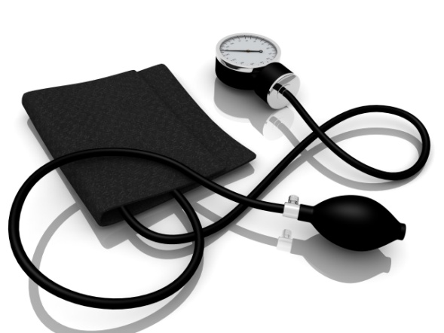
A menor consumo de sal menor PA
        4
2
0
-2
Change in Systolic Blood Pressure
(mmHg)
-4
Normotensives
-6
-8
Hypertensives
-10
-12
-30
-50
-70
-90
-110
-130
Change in Urinary Sodium
(mmol/24h)
He FJ, MacGregor GA. J Hum Hypertens. 2002;16:761-70

Slide 19
ingesta de sodio vs presión arterial en 24 poblaciones
USA
Tribus primitivas aisladas
BMJ 1991;302:811-5

Slide 20
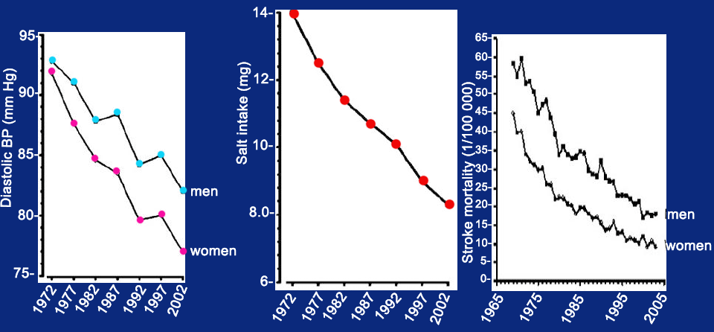
Cambios en PAD , ingesta de sal y muertes por acv en Finlandia
5600 mg
3360 mg
PAD
Sal
ACV
Karppanen H et al. Progress, Cardiovascular Disease. 2006;49:59-75.

Slide 21
Cambios en ingesta de sal, PA, ACV y mortalidad por C.Isqu. en Inglaterra desde 2003 hasta 2011
-40%
-42%
Health Survey for England
aged ≥16 years
2003 N=9183
2006 N=8762
2008 N=8974
2011 N=4753
-3.0 mmHg
-1.4 mmHg
-1.4 g/d
He FJ et al. BMJ Open 2014; 4: e004549

Slide 22
Efecto del (consumo/reducción) sodio sobre hta
Fuerte evidencia apoya : 1, 2
- relación directa entre consumo de sodio e HTA
- disminución de ingesta de sodio, disminuye PA
- desde infancia a vejez
Magnitud de reducción de PA al disminuir ingesta de sodio es MAYOR en: 3
- raza negra
- edad media y avanzada
- hipertensos
Impacto de reducción de PA al disminuir ingesta sodio es de MENOR magnitud en: 4
- niños
- adultos no hipertensos
pero sugiere que puede Retrasar o Prevenir el comienzo de HTA.
Reducción de ingesta de sodio impide aumento de PA con la edad: 5
- con la edad 90% de adultos serían hipertensos
- numerosos estudios-– reducción de sal disminuye PA mas en mayores, que en jóvenes.
- dieta hiposódica—potencialmente atenúa incremento de PA con edad
- tribus indígenas (Yanomani) consumen poco sodio: escaso incremento de PA con edad.
Cochrane Database Syst Rev 2017; 4:CD004022.
N Engl J Med 2014; 371:624.
J Am Coll Cardiol 2017; 70:2841.
Arch Intern Med 1997; 157:657.
The Framingham Heart Study. JAMA 2002; 287:1003.
Ann Intern Med 2001; 135:1019.
Intersalt Cooperative Research Group. BMJ 1988; 297:319.

Slide 23
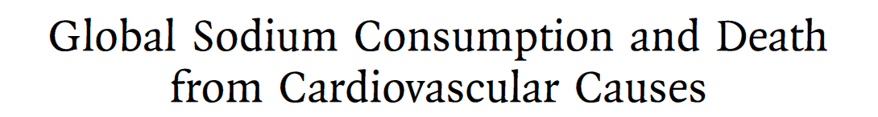
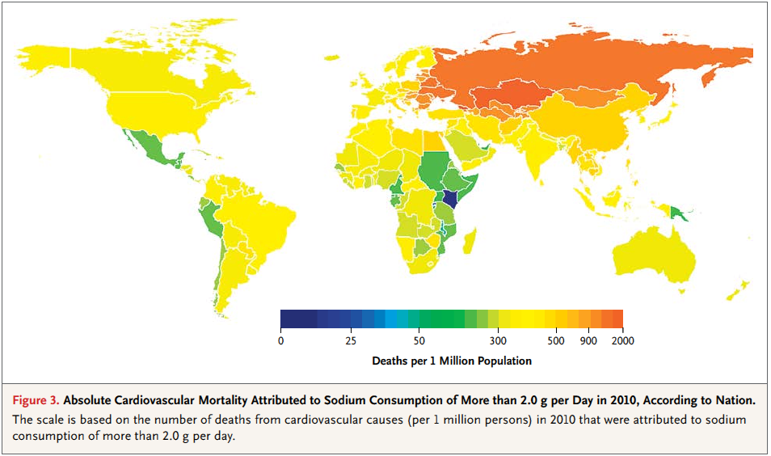
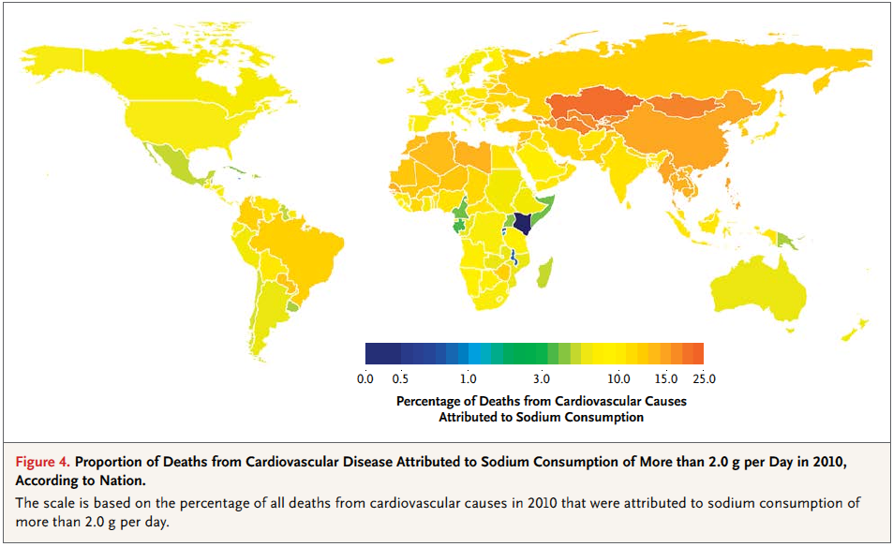
Consumo Global de Sodio y muertes por Enfermedad Cardiovascular
En 2010, consumo mundial de sodio -- 3.95 g por día (9.875 g de sal por día)
1,65 millones de muertes CV anuales atribuidas a ingesta de sodio > 2 g por día (> 5 g de sal por día)
Casi el 10% de las muertes por CV.
85% de muertes en LMIC y 40% prematuras (<70 años)
Mozaffarian D et al. NEJM 2014:371:624-34

Slide 24
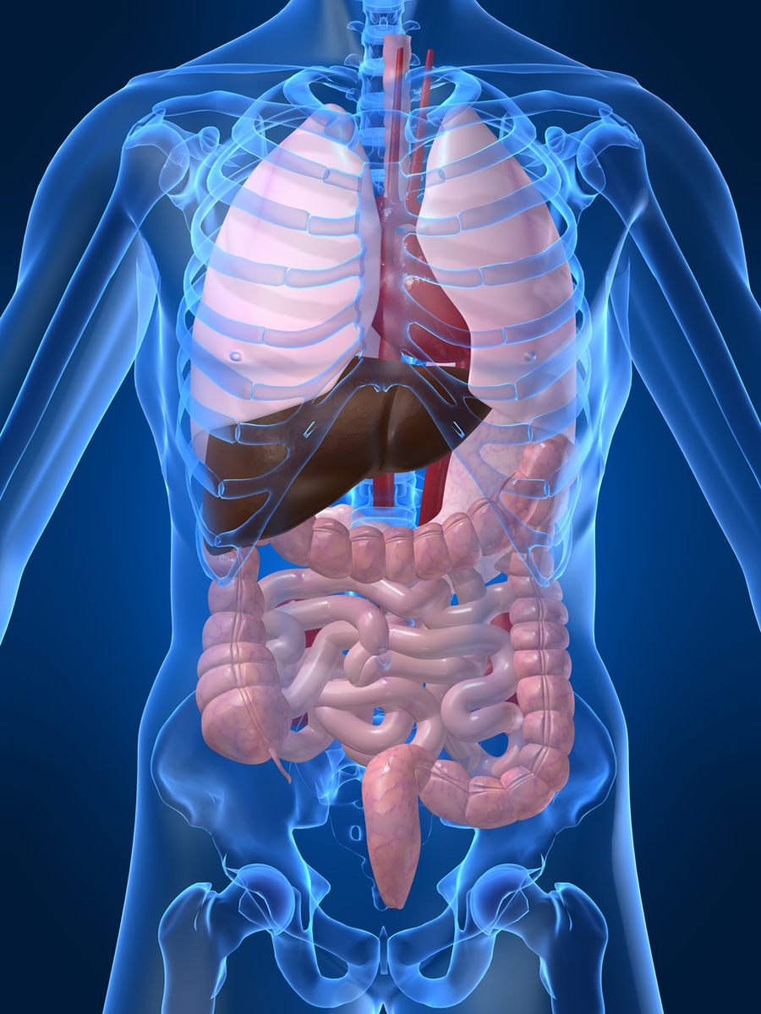
Otros efectos de exceso de sal
Cáncer gástrico:
Int J Epidemiol 1996; 25:494.
Trast. Renales:
Proteinuria
Semin Dial 2010; 23:415.
Litiasis
J Nephrol 2000; 13:169.
J Nutr 2003; 133:3130.
Otros cánceres: esófago, colon y recto, pulmón, cérvico uterino, próstata, vejiga, riñón y linfoma no Hodgkin
(aumenta calciuria)
Osteoporosis
J Nephrol 2000; 13:169.
Alteración de inmunidad (ej. Esclerosis Multiple)
Nature 2013; 496:518.
Obesidad:
20-30% de exceso de calorías en niños y adolescentes por mayor consumo de bebidas azucaradas por alto consumo de sal.
Cefaleas
BMJ Open 2014; 4:e006671.
Nature 2013; 496:518.
Notes:
A high salt diet can effect the whole body
El consumo de sal es un determinante mayor en la excreción urinaria de calcio, y se asocia con la producción de litiasis renal 26 y con la osteoporosis. La reducción del consumo de sal mejora el balance de calcio y enlentece el deterioro de la masa ósea que ocurre con la edad 27 . La dieta parece ser un factor etiológico relevante para el cáncer gástrico, junto con la colonización por H. Pylorii, el consumo de tabaco y el de alcohol. Aunque su incidencia ha descendido paulatinamente, sigue siendo la segunda causa de muerte por cáncer a nivel mundial. Existe una evidencia epidemiológica sustancial, medida con la excreción urinaria/24 h de sal, de que el riesgo de cáncer gástrico es más elevado en poblaciones con un consumo excesivo de algunos alimentos salados (embutidos, salazones, salsas) y de la sal por sí misma, al favorecer la infección por H. Pylorii y, en pacientes portadores de determinada delección genética que ocasiona pérdida de actividad enzimática de la Glutation-trasferasa(GSTT1 null carriers), hacer a la mucosa gástrica más susceptible a la acción de carcinógenos (nitrosaminas) 28 .
Otras asociaciones epidemiológicas más débiles, en ocasiones difícilmente distinguibles de lo que podríamos considerar una dieta “poco saludable”, se han publicado para otros tumores como el de mama 29 , con la obesidad 30 , la enf. de Menière, el deterioro de la función renal, los ataques de asma, etc 31 . Por último, basado en datos geográficos, el uso habitual de sal en las carreteras durante el invierno para evitar la formación de hielo, podría así mismo asociarse a mayor mortalidad en distintos tipos de cáncer, aunque la relación causa efecto dista mucho de estar establecida.

Slide 25
Controversia en reducción de consumo de sal/sodio y mortalidad CV
ANALISIS DEL INSTITUTE OF MEDICINE (IOM)
Reducción de Sal---Reduce HTA---Debería reducir enfermedades CV
La mejor evidencia disponible, sugiere fuertemente que reducir ingesta de sodio previene Enf Cardiacas y ACV.

Slide 26
Relación lineaL de resultados en ECV segun sodio en dieta
Estudios en humanos que apoyan una asociación lineal.( de informe de IOM)
Cook 2007
Cook 2009*
Costa 2012
Gardener 2012
Heerspink 2012
Jafar 2006
Kono 2011
Arcand 2011
McCausland 2012
Nagata 2004
Takachi 2010
Thomas 2011
Umesawa 2008
Yang 2011
Sodio mg/dia
Fresh foods with meat 500-< 1000
Fresh food vegans <500
Kempner rice diet ~150
Hunter gather populations <1000
Yaminano ~ 100
Long term physiological studies~ 100
14 estudios, 9 libre de
fallas metodológicas
1250 mg sodium/day
from IOM 2013 analysis

Slide 27
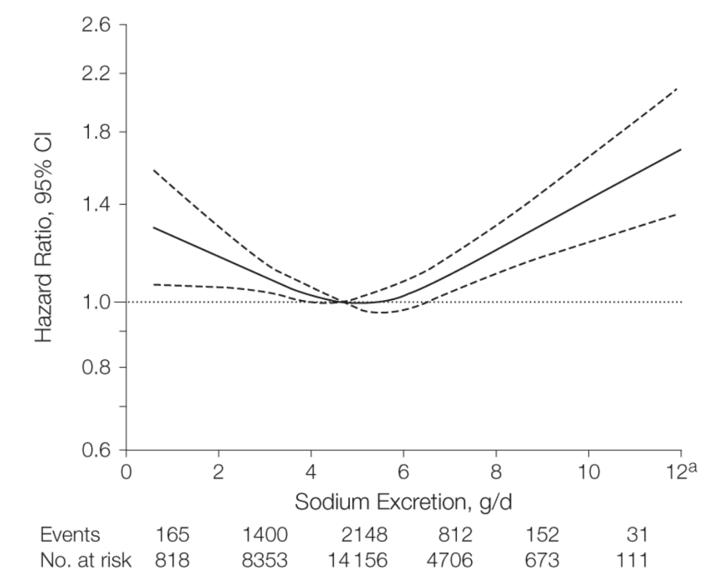
Asociaciones inversas o curva j
Studies in people with disease
 | Reverse/J
Dong 2010 | Y
Ekinci 2011 | Y
O’Donnell 2014 | Y
Tikellis 2013* | Y
Lennie 2011 | Y
Studies in people without disease
 | Reverse/J
Cohen 2006 | Y
Cohen 2008 | Y
Geleijinse 2007 | Y
Larsson 2008 | Y
Stolarz-Skrzypek 2011 | Y
O’Donnell M et al. JAMA 2011; 306: 2229-38
Estudio PURE (Prospective Urban and Rural Epidemiology) 153.996
O'Donnell M, Mente A. N Engl J Med 2014; 371:612.– en individuos.
Mente A, O'Donnell M. Lancet 2018; 392:496.—en comunidades,
from IOM 2013 analysis
Notes:
The flaws are BP adjusted
Inadequate baseline sodium assessment
Inadequate adjustment of confounding factors
Likely reverse causality
One or more authors with COI

Slide 28
¿Ensayo “definitivo” de intervención?
Se necesita reclutar> 28,000 participantes.
Duración de al menos cinco año
Retos de diseño :
  Multicentro - multinacional – multicultural
  Mantener dos grupos con diferente ingesta de sodio en un entorno desfavorable (disminución del consumo de sal)
  Metodología adecuada para la evaluación de la sal en individuos.
Problemas eticos.
Financiacion improbable
Strazzullo P. J Hypertens 2011; 29: 829-31

Slide 29
Conclusión
Reducción de ingesta actual (9 a 12 g / día) a 5 a 6 g / día
Reducción moderada de ingesta de sal en dieta es eficaz para:
reducir la presión arterial.
tendrá efectos beneficiosos importantes en salud CV.
Plan de Acción Mundial ENT (OMS): reducir ingesta de sal en 10% para el 2025.
Sin bien , hay preocupación de algunos científicos alertan por posibilidad de mayor riesgo CV , que exige continuar estudiando para alcanzar un consenso…
Y dado el hecho irrefutable que hay seres humanos (indígenas Yanomani) que viven con muy bajas ingestas de sal, tienen baja presión y no sufren ECV…
las estrategias de reducción de ingesta de sal en la dieta deben SER PRIORIDAD en agenda de salud pública.

Slide 30
Gracias
biancoeduardo1@gmail.com

